Slide 1
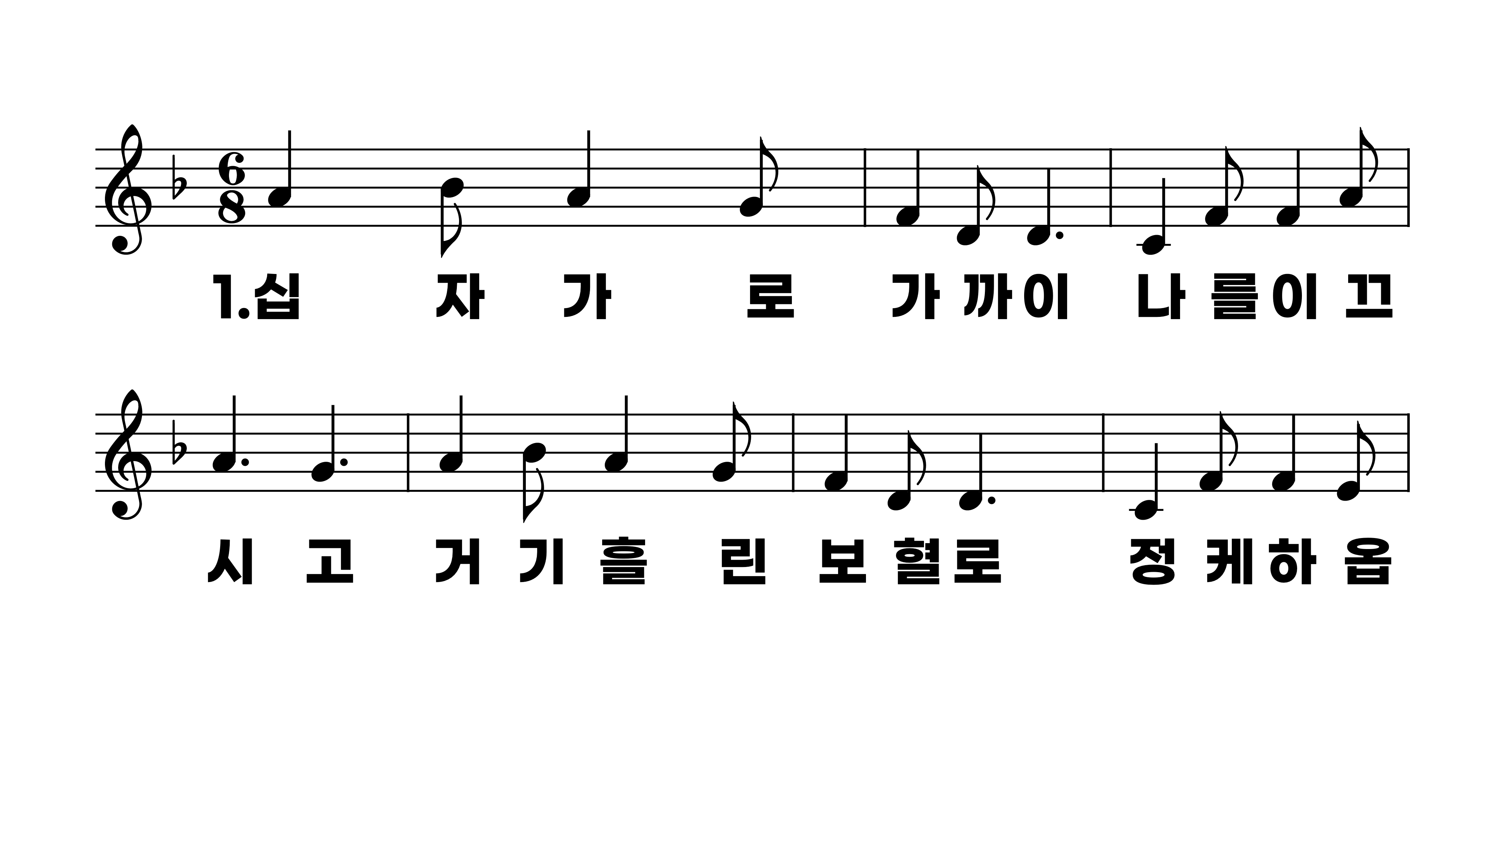
439장 십자가로 가까이
1.십자가로가
2.십자가에가
3.십자가로가
4.십자가에가

Slide 2
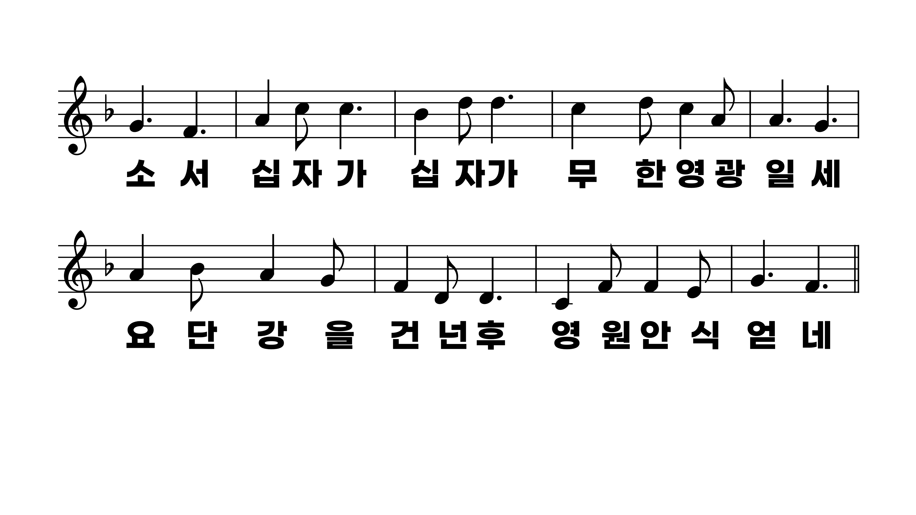
439장 십자가로 가까이
1.십자가로가
2.십자가에가
3.십자가로가
4.십자가에가

Slide 3
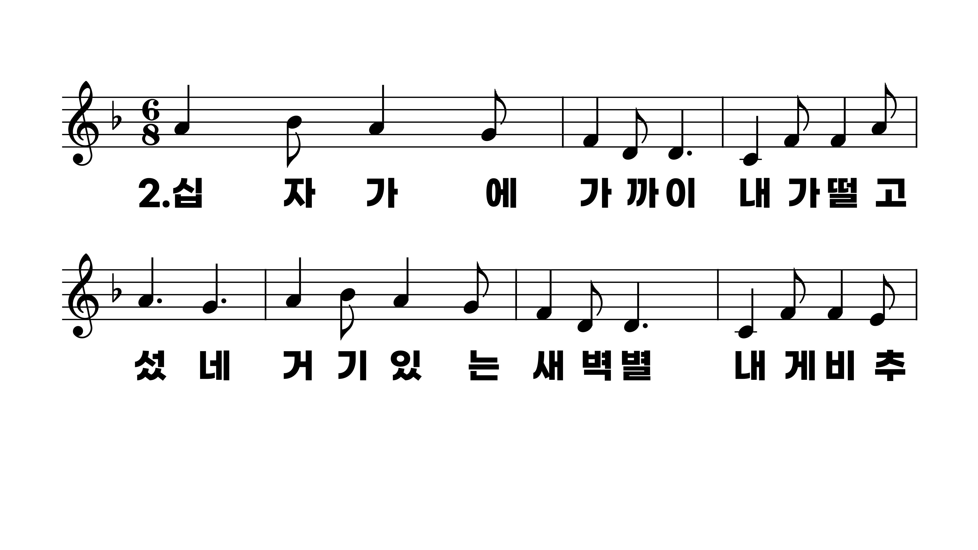
439장 십자가로 가까이
1.십자가로가
2.십자가에가
3.십자가로가
4.십자가에가

Slide 4
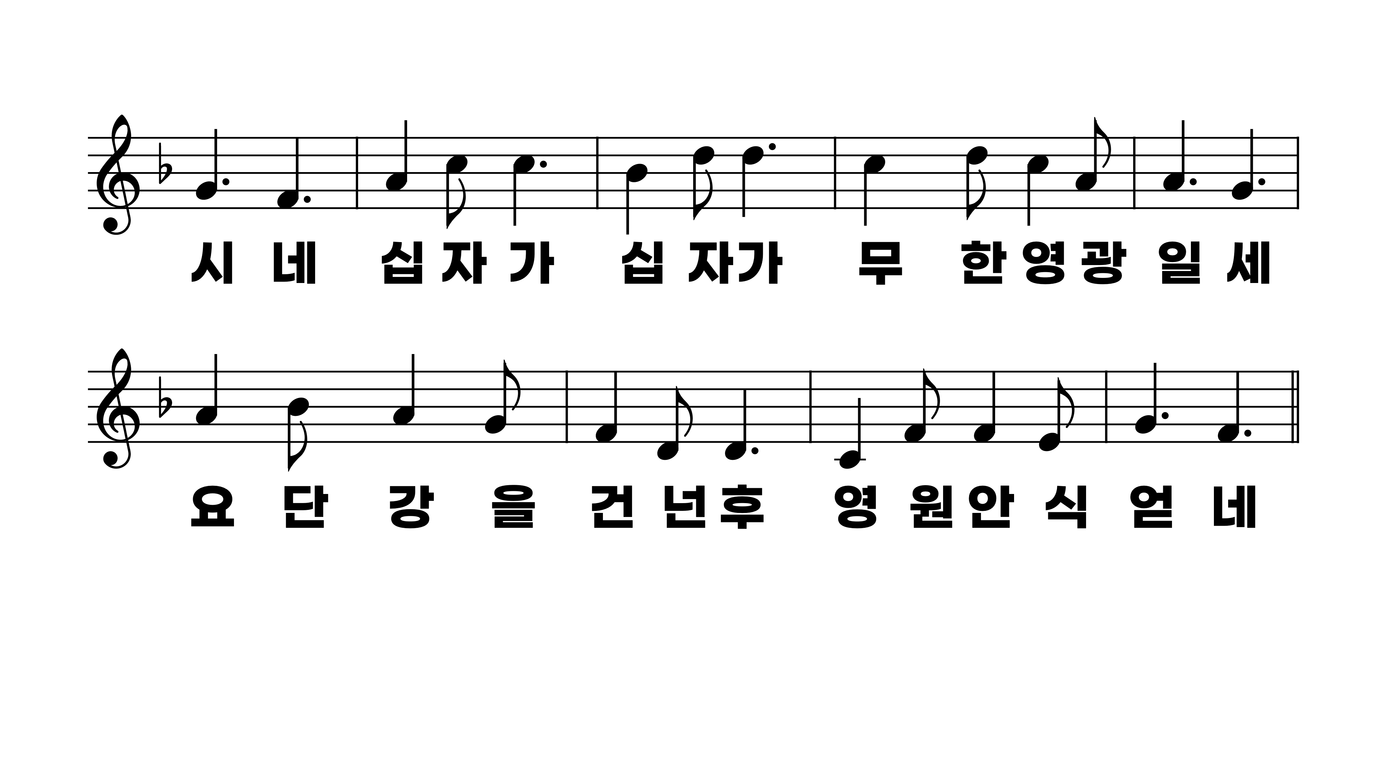
439장 십자가로 가까이
1.십자가로가
2.십자가에가
3.십자가로가
4.십자가에가

Slide 5
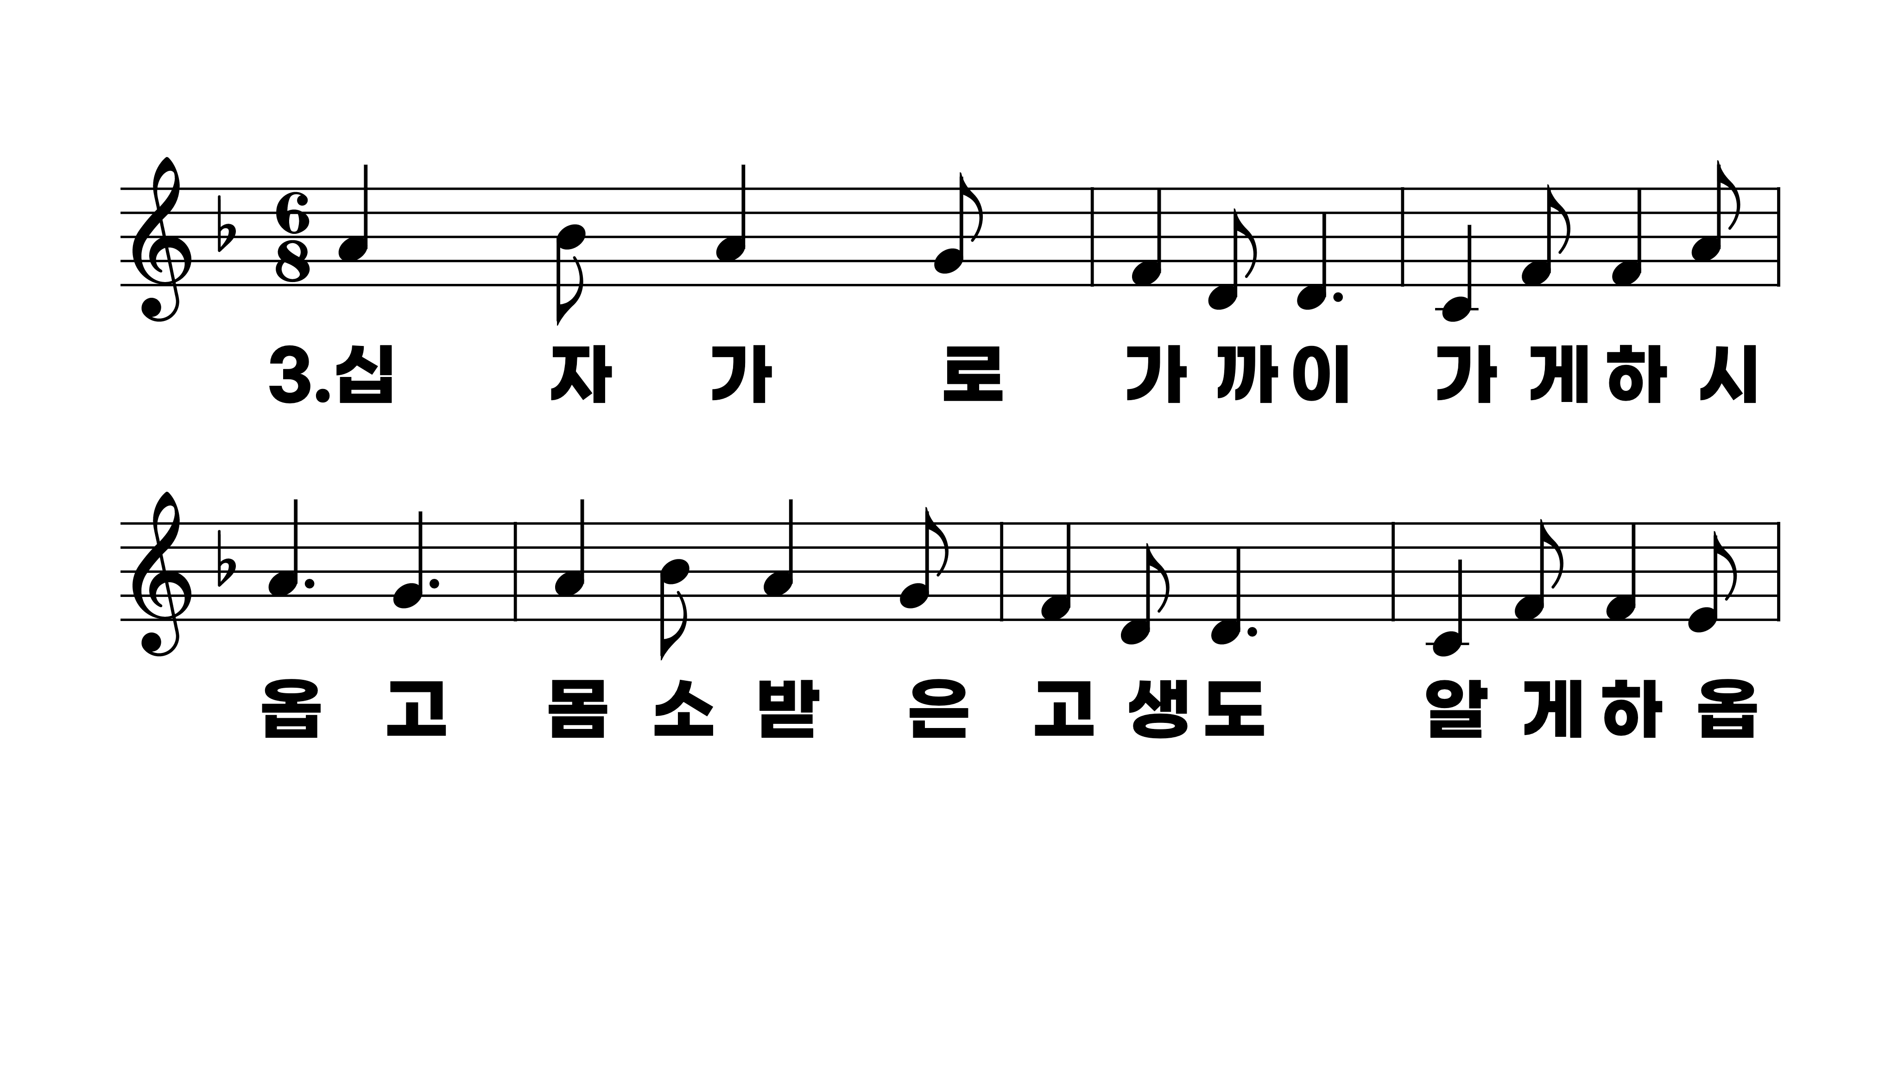
439장 십자가로 가까이
1.십자가로가
2.십자가에가
3.십자가로가
4.십자가에가

Slide 6
439장 십자가로 가까이
1.십자가로가
2.십자가에가
3.십자가로가
4.십자가에가

Slide 7
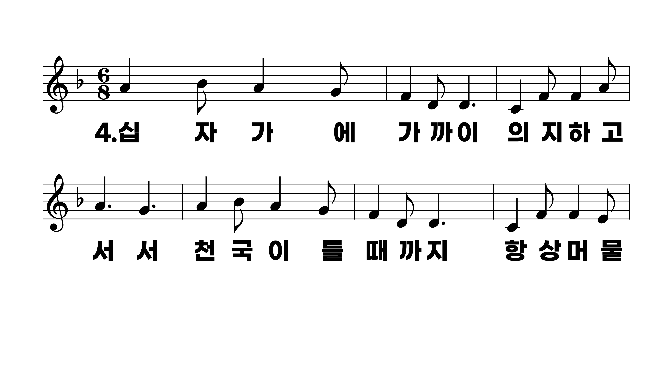
439장 십자가로 가까이
1.십자가로가
2.십자가에가
3.십자가로가
4.십자가에가

Slide 8
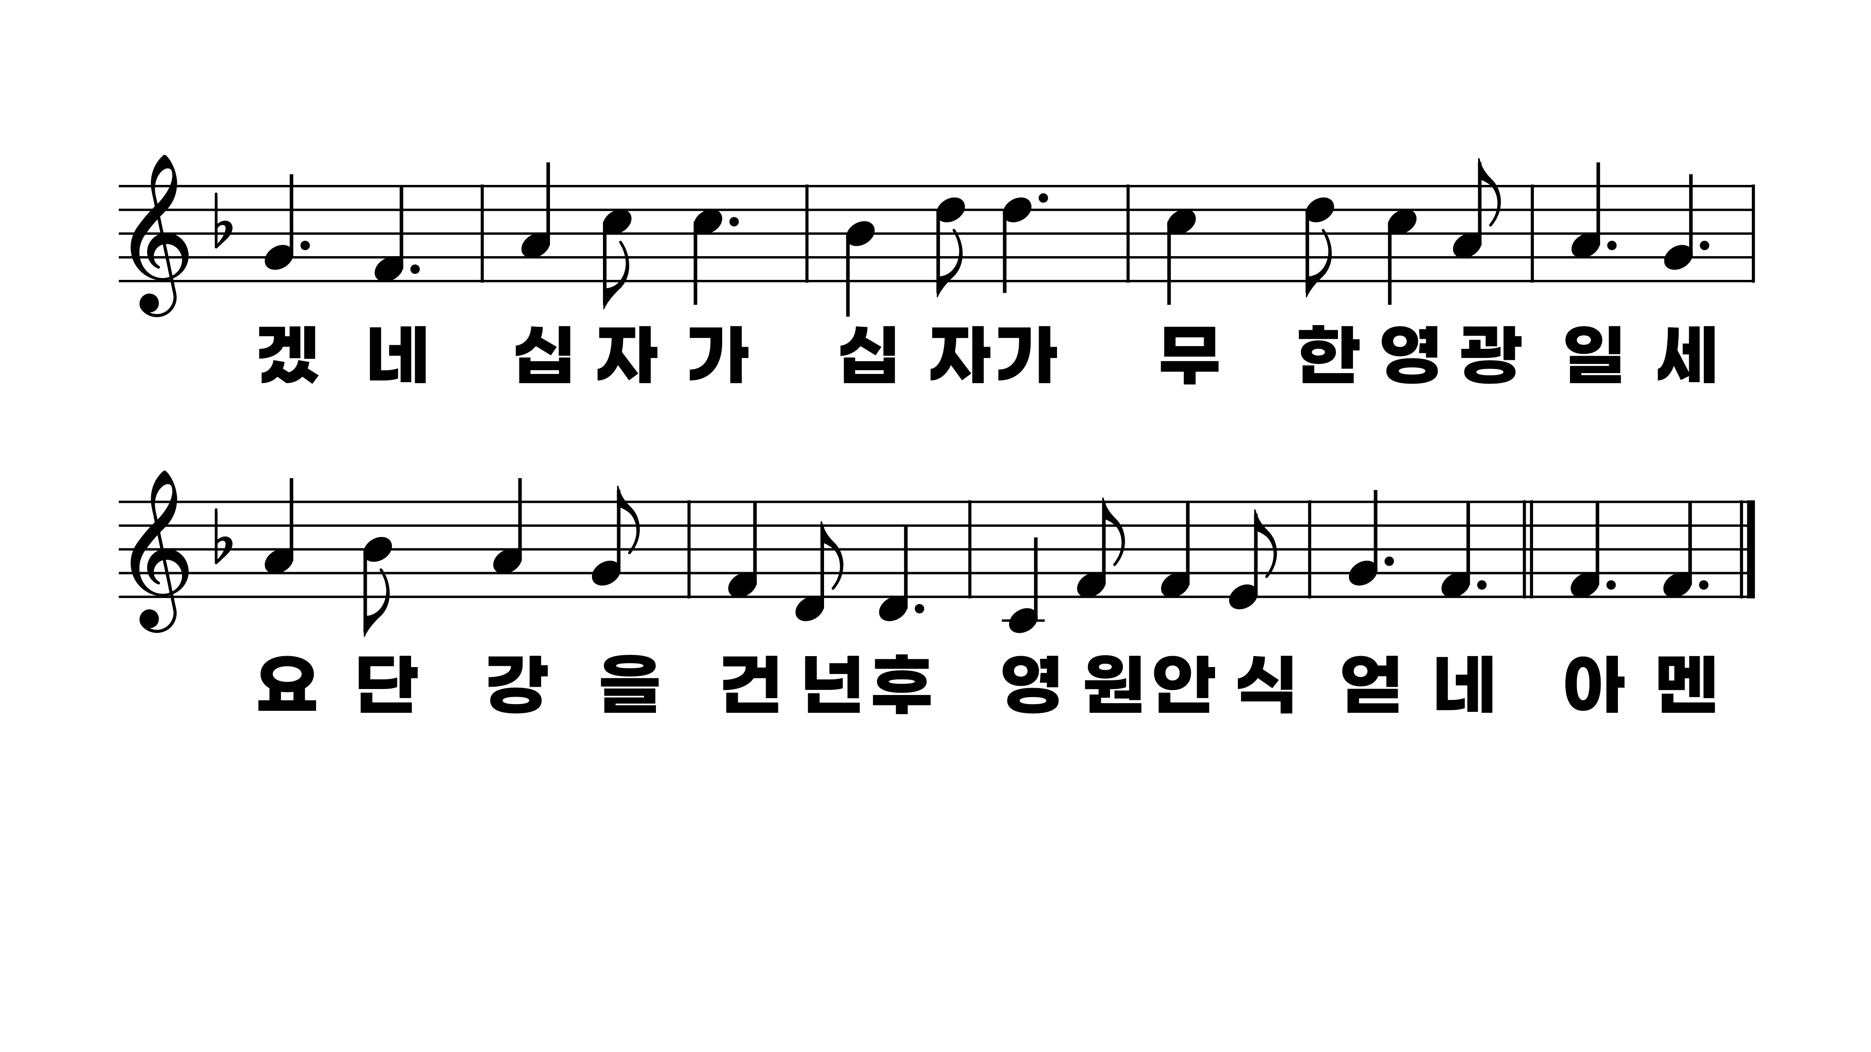
439장 십자가로 가까이
1.십자가로가
2.십자가에가
3.십자가로가
4.십자가에가

